Slide 1

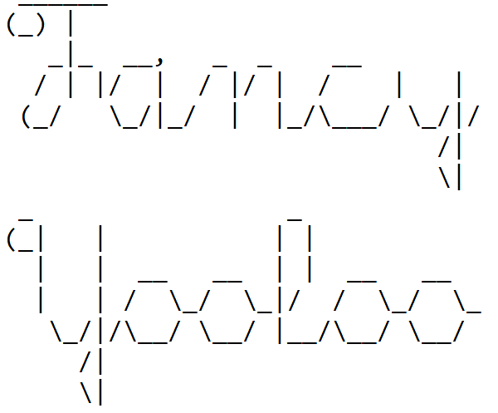
F. Weihrauch, P. Gahlen,
L. Loenser, L. Luzius

Slide 2
Agenda
Bonus-Feature: Konfiguration
Pflichtmodul: Spielweise
Pflichtmodul: Regeleinhaltung
Pflichtmodul: Spielerkonto
Optionalmodul: Bots
Optionalmodul: Logging
Dokumentation
Arbeitsweise
Resümee der Woche

Slide 3
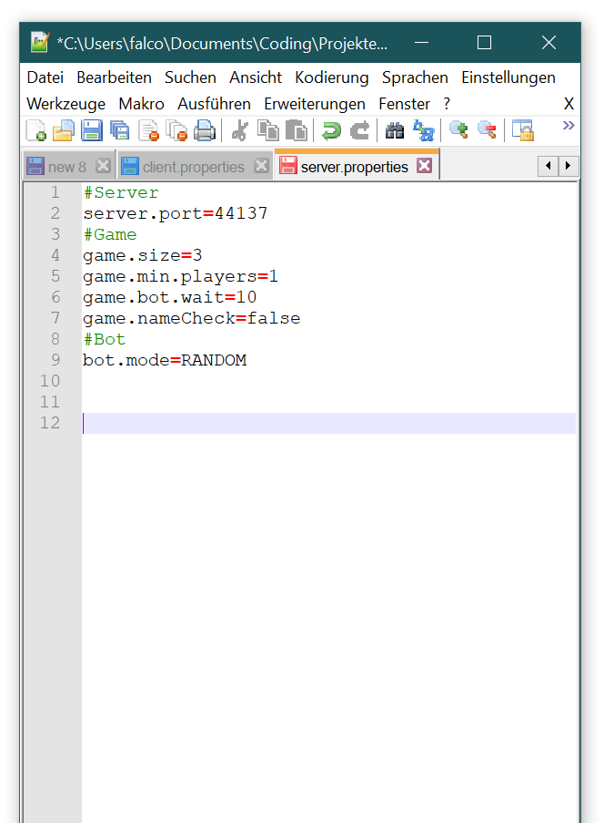
Bonus-Feature: Konfiguration
Ziel:
Anpassung aller wichtigen Parameter
Spieleranzahl, Bots usw.
Usability
Einfache Anpassbarkeit
Eindeutiges Naming
Konfiguration ohne erneutes Packen einer Jar
Lösung;
*.properties-Dateien für Server und Client

Slide 4
Pflichtmodul: Spielweise
Jeder Client soll eine Strategie haben mit welcher er das Spiel spielt
Die Strategien sollten variieren

Slide 5
public YoolooKarte[] fancySortierung(String property) { Properties props = PropertiesController.getProperties(property); YoolooKarte[] fancySortierung = new YoolooKarte[this.meinSpieler.getAktuelleSortierung().length]; String spielweise = props.get("game.play.mode") != null ? (String) props.get("game.play.mode") : "0"; switch (spielweise) { case "0": fancySortierung = sortierungFestlegen(); logger.log(Level.INFO, "Karten wurden Random sortiert."); break; case "1": for (int i = 0; i < fancySortierung.length; i++) { fancySortierung[i] = meinSpieler.getAktuelleSortierung()[i]; } logger.log(Level.INFO, "Karten wurde von klein nach groß sortiert."); break; case "2": for (int i = 0; i < fancySortierung.length; i++) { fancySortierung[i] = meinSpieler.getAktuelleSortierung()[meinSpieler.getAktuelleSortierung().length - 1 - i]; } logger.log(Level.INFO, "Karten wurde von groß nach klein sortiert."); break; } return fancySortierung; }

Slide 6
game.nameCheck=false #Ändert die Spielweise abhängig von dem ausgewählten Value #0=random, 1=von klein nach groß, 2=von gro nach klein game.play.mode=0

Slide 7
public YoolooKarte[] sortierungFestlegen() { YoolooKarte[] neueSortierung = new YoolooKarte[this.meinSpieler.getAktuelleSortierung().length]; for (int i = 0; i < neueSortierung.length; i++) { int neuerIndex = (int) (Math.random() * neueSortierung.length); while (neueSortierung[neuerIndex] != null) { neuerIndex = (int) (Math.random() * neueSortierung.length); } neueSortierung[neuerIndex] = meinSpieler.getAktuelleSortierung()[i]; // System.out.println(i+ ". neuerIndex: "+neuerIndex); } return neueSortierung; }

Slide 8
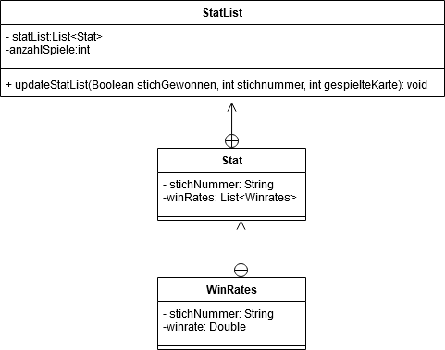
Statistische Erhebung

Slide 9
public void updateStatList(Boolean stichGewonnen, int stichnummer, int gespieltekarte) {
for (Stat stat : this.statList) { if (Integer.valueOf(stat.stichNummer).equals(stichnummer + 1)) { for (Stat.WinRates winRates : stat.winRates) { double asdf = 100.00 / anzahlSpiele; if (stichGewonnen) { if (gespieltekarte == winRates.kartenWert) { if (winRates.winrate != 100.00) { winRates.winrate += asdf; } } else { if (winRates.winrate != 0.00) { winRates.winrate -= asdf;
} } } else { if (gespieltekarte == winRates.kartenWert) { if (winRates.winrate != 0.00) { winRates.winrate -= asdf; } } else { if (winRates.winrate != 100.00) { winRates.winrate += asdf; } } } } } } }

Slide 10
Pflichtmodul: Regeleinhaltung
Ausgangsproblem: Der Spieler kann 10 mal die selbe Karte spielen
Beispiel: 10 mal die Karte 10 wäre korrekt

Slide 11
Lösungsansatz
Server prüft bei jeder Karte auf Duplikate
Bei Duplikaten wird das Spiel abgebrochen
Clients müssen sich erneut verbinden und ein neues Spiel starten

Slide 12
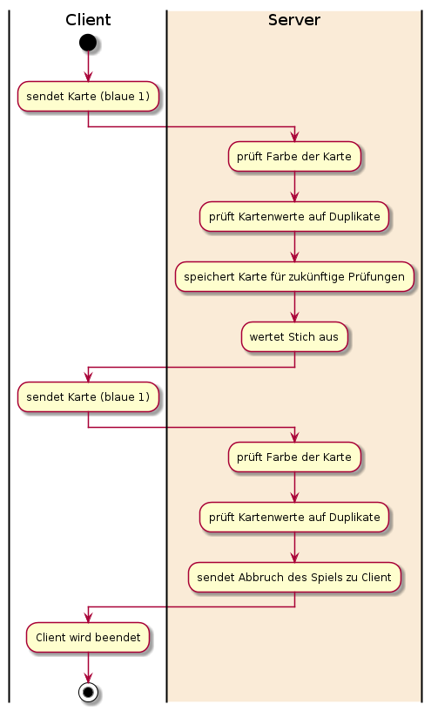

Slide 13
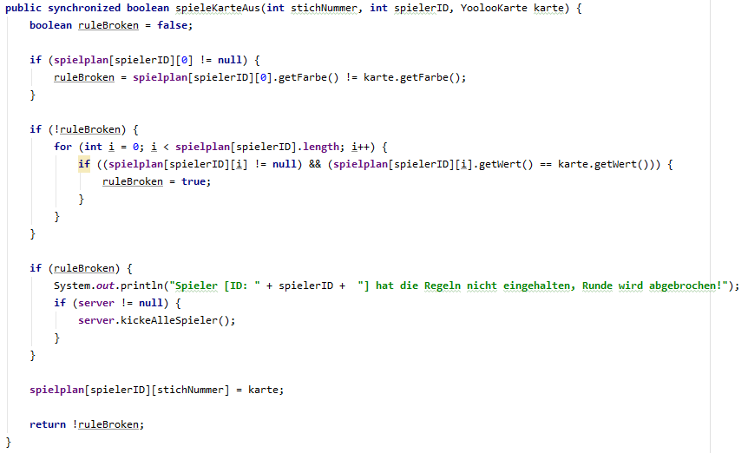

Slide 14
Pflichtmodul: Spielerkonto
Aufbrechung in 2 Teilaufgaben:
Speichern/Laden der letzten gespielten Kartenreihenfolge
Keine doppelten Spielernamen in einem Spiel

Slide 15
Speichern/Laden
Zentrale Klasse als Schnittstelle des ganzen Prozesses
Merken des letzten Zustandes in einer Map: String -> Spielstand
Objekt in Datei speichern per ObjectOutputStream

Slide 16
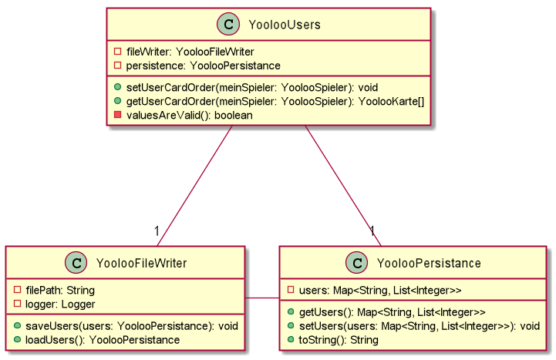

Slide 17
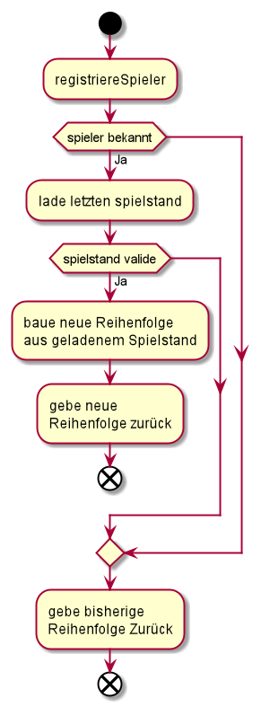
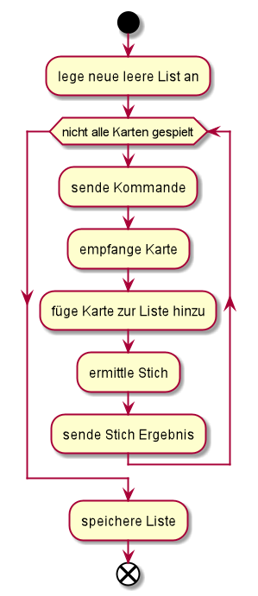
Laden
Speichern

Slide 18
Spielernamen Prüfung
Namen frühestens bei Registrierung verfügbar
Prüfe ob Name bereits in Session registriert
Sende DISCONNECTED Signal zu Client falls Name schon vergeben

Slide 19
Probleme
Registrierung der Clienten findet gleichzeitig statt
Referenz an Session immer leer
Clienten werden immer registriert
Spielerzahl wird verringert
Session verliert den Spieler der nicht registriert wird
Spieler werden nicht aufgefüllt

Slide 20
Neuer Ansatz
Client überträgt Spielernamen bei initialem Verbindungsaufbau
Server sammelt Namen bei Verbindungsaufbau
Clienten mit doppelten Namen werden direkt rejected
Konfiguration per .properties Dateien
Namensprüfung kann an und abgeschaltet werden
Kompatibilität mit originalem Client/Server

Slide 21
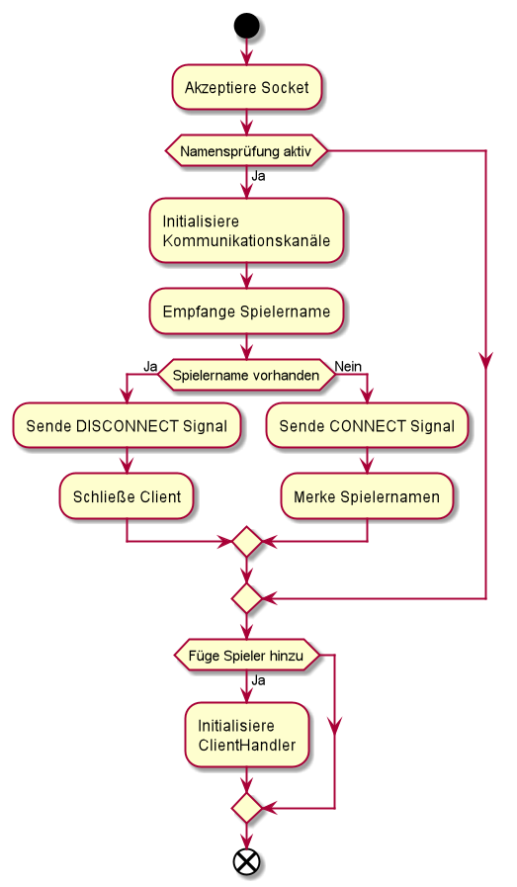
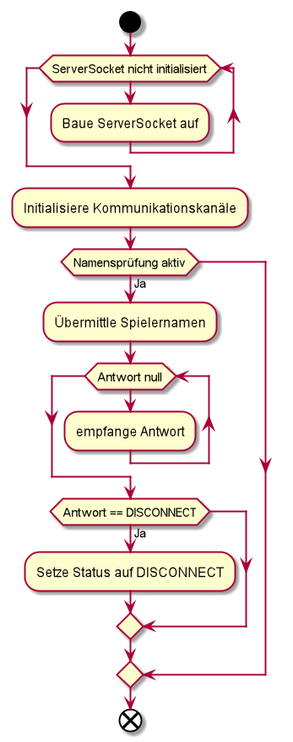
Server
Client

Slide 22

Optionalmodul: Bot - Konzept
YoolooServer (MainThread)
BotSpawner (Runnable)
Bot (Runnable (YoolooClient))
Bot (Runnable (YoolooClient))
Bot (Runnable (YoolooClient))
Bot (Runnable (YoolooClient))
Config:
MinRealPlayers: 2
GamePlayers: 6
SpawnWait: 30Sec
…
Filling up…
Starting up…

Slide 23
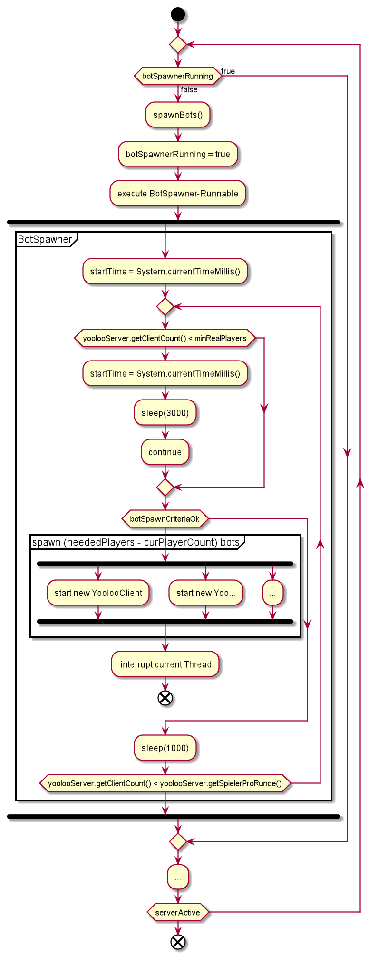
Optionalmodul: Bot - Umsetzung
Ansicht: Auszug aus YoolooServer.java – gekürzt, in Pseudocode

Slide 24
Optionalmodul: Logging
Java.util.logger verwendet
Per .properties Datei konfiguriert
System.out.println ersetzt
Unterschieden zwischen Debug-/ und Spielinformationen
Spielinformationen weiter ohne logger ausgegeben

Slide 25
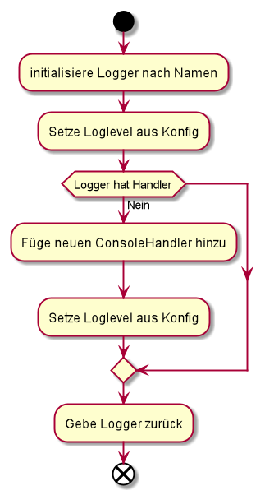
Erstellung der Logger
Logger werden durch Klasse PropertiesController bereitgestellt
Methode ist Static

Slide 26

Dokumentation
Grobe Struktur:
Einleitung
Planungsphase
Analysephase
Entwurfsphase
Implementierungsphase
Testphase
Dokumentation
Fazit

Slide 27
Einleitung
Beschreibung
Ziele
Umfeld und Grund des
Schnittstellen
Planungsphase
Struktur
Ablauf
Kapazitätsplanung
Qualitätsplanung

Slide 28
Analysephase
Ist-Analyse
Anforderungen / Lastenheft
Entwurfsphase
Zielplattform
Architektur
Benutzerschnittstelle
Pflichtenheft

Slide 29
Implementierungsphase
Beschreibung der Module
Dokumentation der Umsetzung
Technische Details
Abweichungen zum Entwurf

Slide 30
Testphase
Unit-Tests
Benutzer-Tests
Fazit
Soll- / Ist-Vergleich
Retroperspektive
Probleme

Slide 31
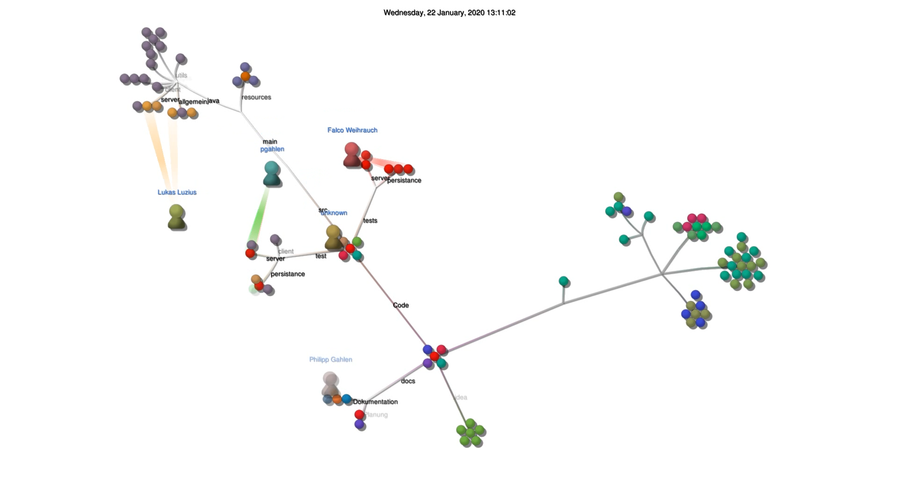
Arbeitsweise: Arbeit im Team
Klare Trennung der Quallifikationen
Rückmeldung bei Problemen
Aufgabenaufteilung nach Kompetenz
Regelmäßige „Meetings“
Einheitliches Toolset

Slide 32
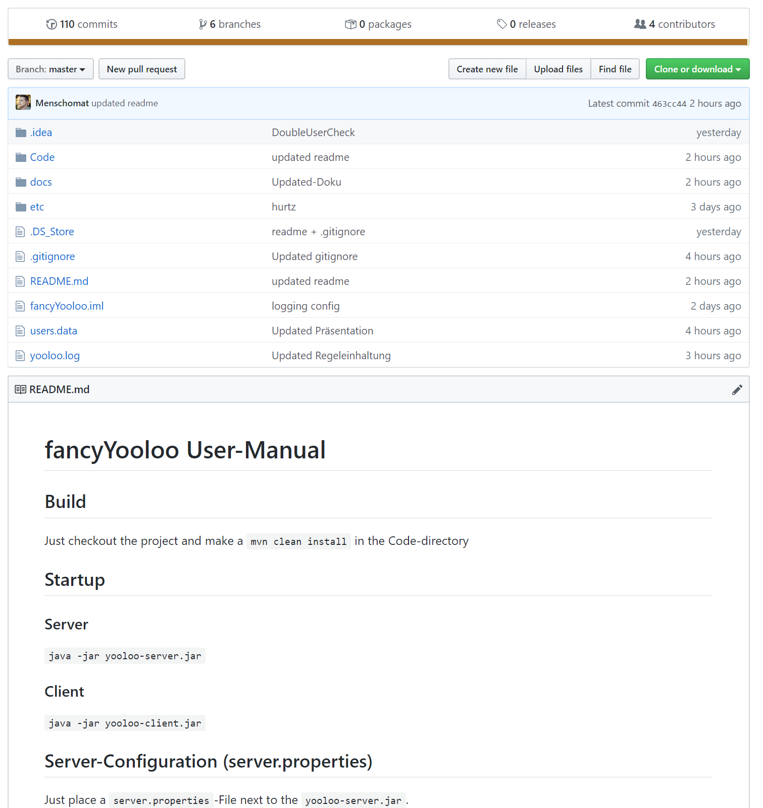

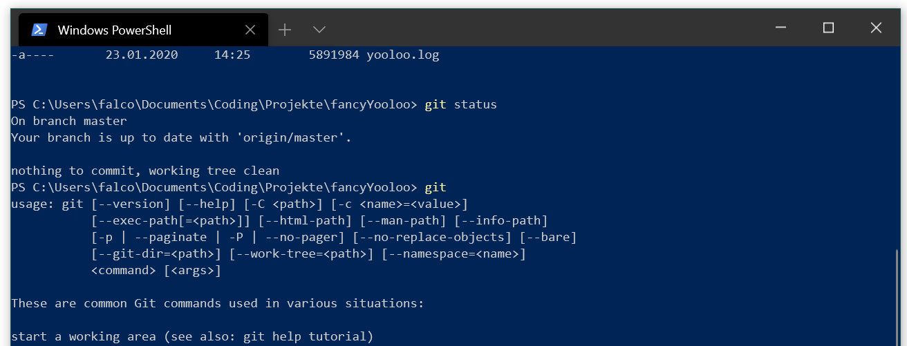

Arbeitsweise: Git und GitHub
Git als Versionsverwaltung
Arbeit in Featurebranches
Merges nach Absprache
GitHub als Remote
fetch/pull/push…
init/commit/merge…

Slide 33
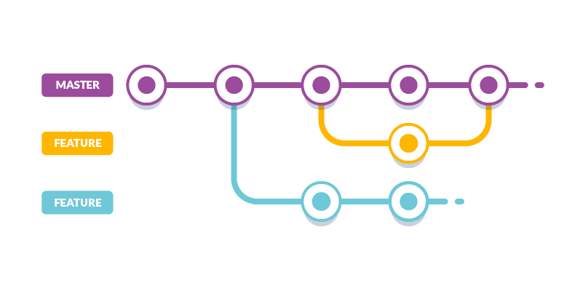
Arbeitsweise: Feature Branches
Zeitersparnis während der Entwicklung
Weniger Merges nötig
Klarere Eingrenzung von Problemen
Unabhängigkeit für den einzelnen Entwickler

Slide 34
Resümee der Woche

